Slide 1
Experiência exitosa em Saúde Mental
OFICINA
OCUPA-CIDADE
CAPS II
Tatuí/SP
Marina Rozendo Garcia
Marinara Ap. Quevedo Soares
CAPS II

Slide 2
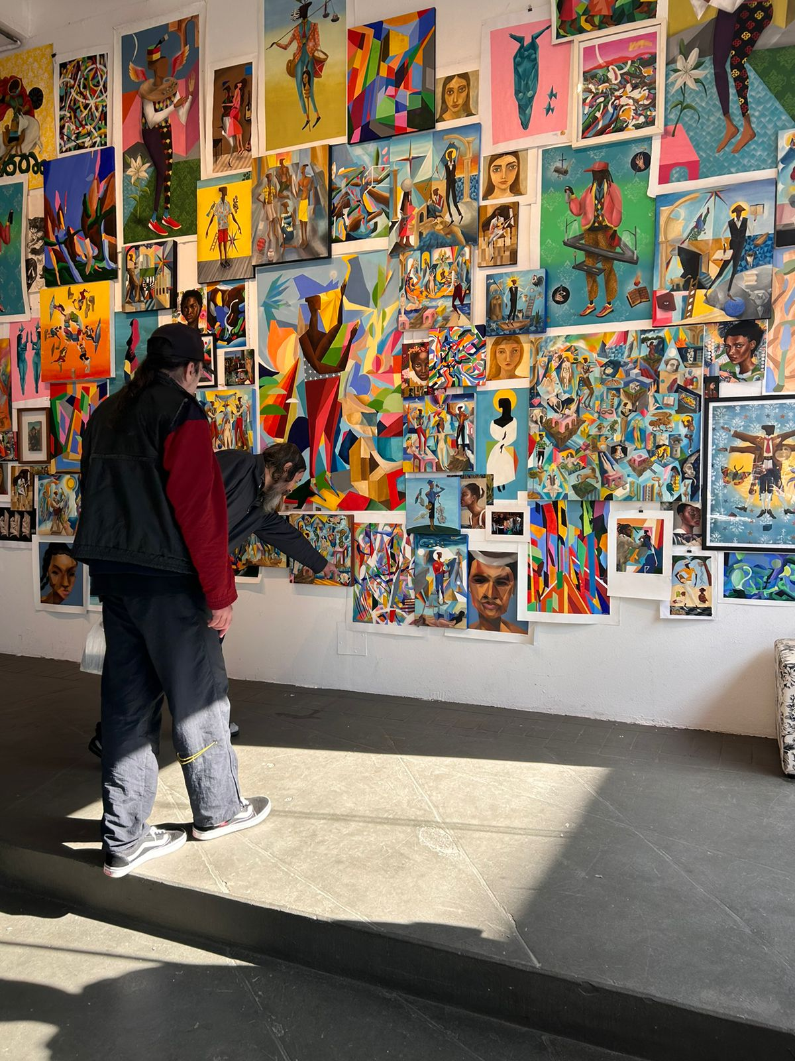
OFICINA OCUPA-CIDADE
Oficina que visa a integração e participação social dos usuários do serviço através de visitas aos dispositivos culturais e que promovam o exercício da cidadania.
Quartas-feiras das 08h30 às 10h;
Acontece no território (praças, museu, conservatório, etc);
Ponto de encontro – sala de grupo do CAPS II.

Slide 3
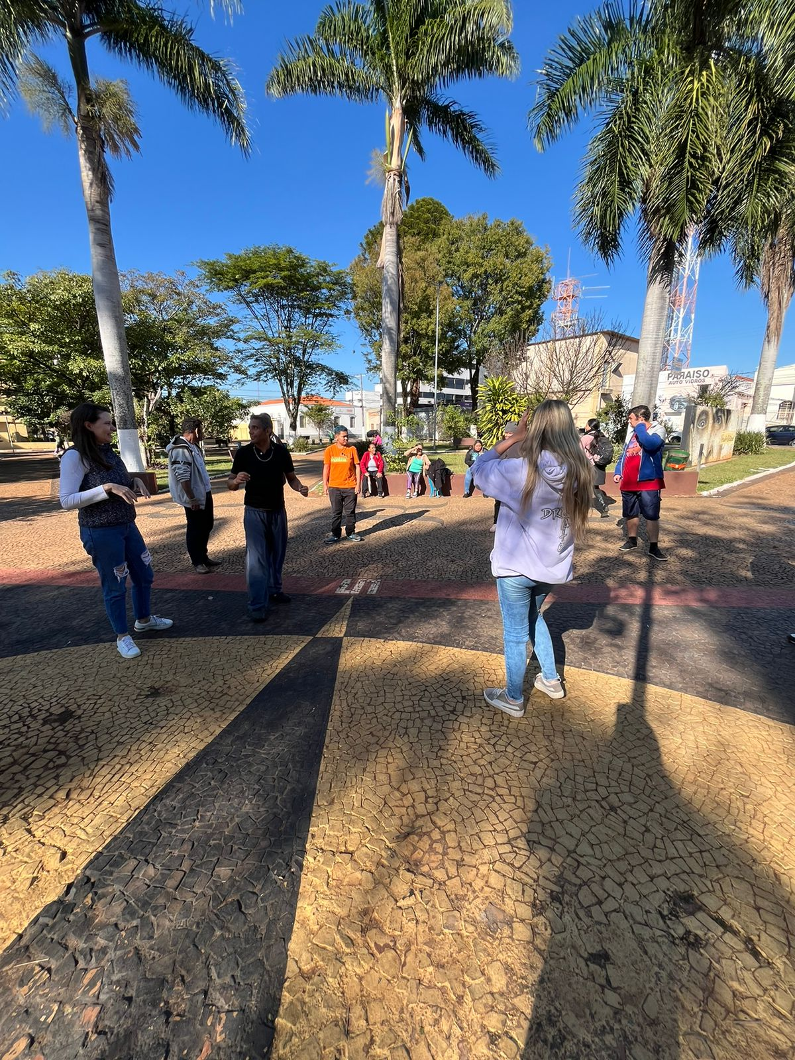
OFICINA OCUPA-CIDADE
“A oficina de atividades externas do CAPS nos propicia sempre a oportunidade de visitação de lugares importantes historicamente em nossa cidade, e também espaços de exposições onde estejam ocorrendo mostras de pinturas, fotografias e outras manifestações artísticas-culturais.
Terapeuticamente, é um momento importante de deslocamento da unidade do CAPS para outras localidades de atividades. Ampliando e antenando os pacientes para outras vertentes de interação e aquisição de informações através do entretenimento das visitações, a oficina é uma atividade muito importante dentro da rotina dos pacientes do CAPS”.
(M., 54 anos)
Praça Paulo Setúbal
(Praça do Barão)

Slide 4
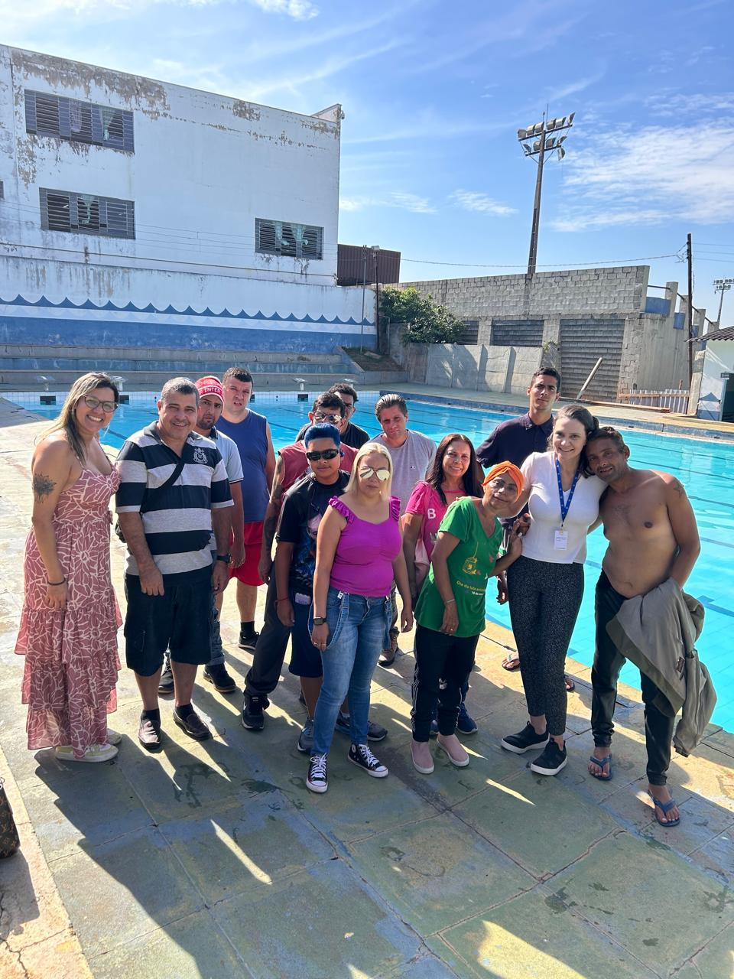
OFICINA OCUPA-CIDADE
“A oficina ocupa-cidade é bom, ajuda a gente a melhorar, ocupa a cabeça, a cada quarta-feira aprendo coisas novas. Não perco uma quarta!”
(J., 50 anos)
Piscina Municipal

Slide 5
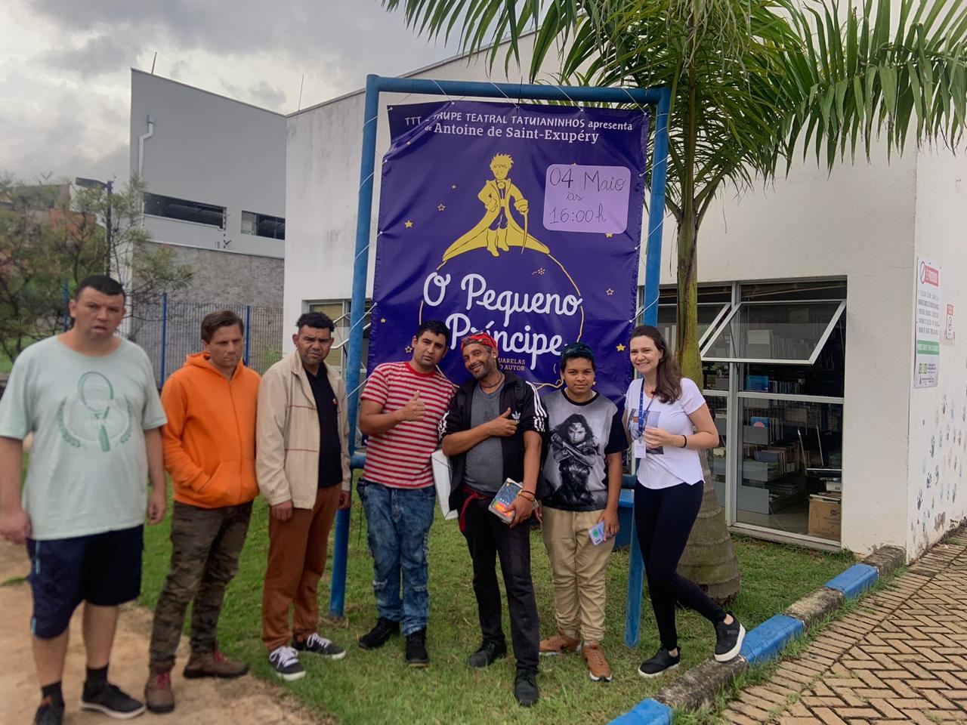
OFICINA OCUPA-CIDADE
“A oficina ocupa-cidade é muito bom, para mim.
Fomos conhecer a biblioteca municipal, o museu e a exposição de arte no alvorada clube.
Aprendi bastante com essas visitas”
(J. M., 51 anos)
CEU das Artes

Slide 6
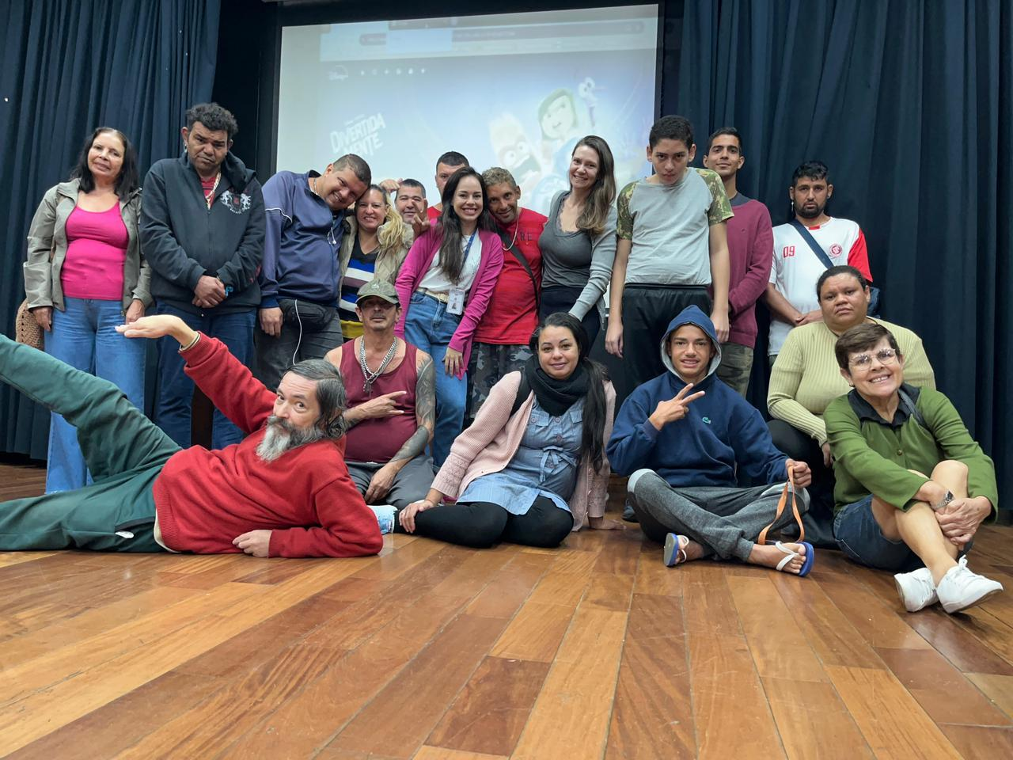
OFICINA OCUPA-CIDADE
“Eu gosto da oficina de quarta, me sinto bem, conhecemos lugares legais que é importante para a mente”.
(C., 34 anos)
Teatro/ Cinema
CEU das Artes

Slide 7
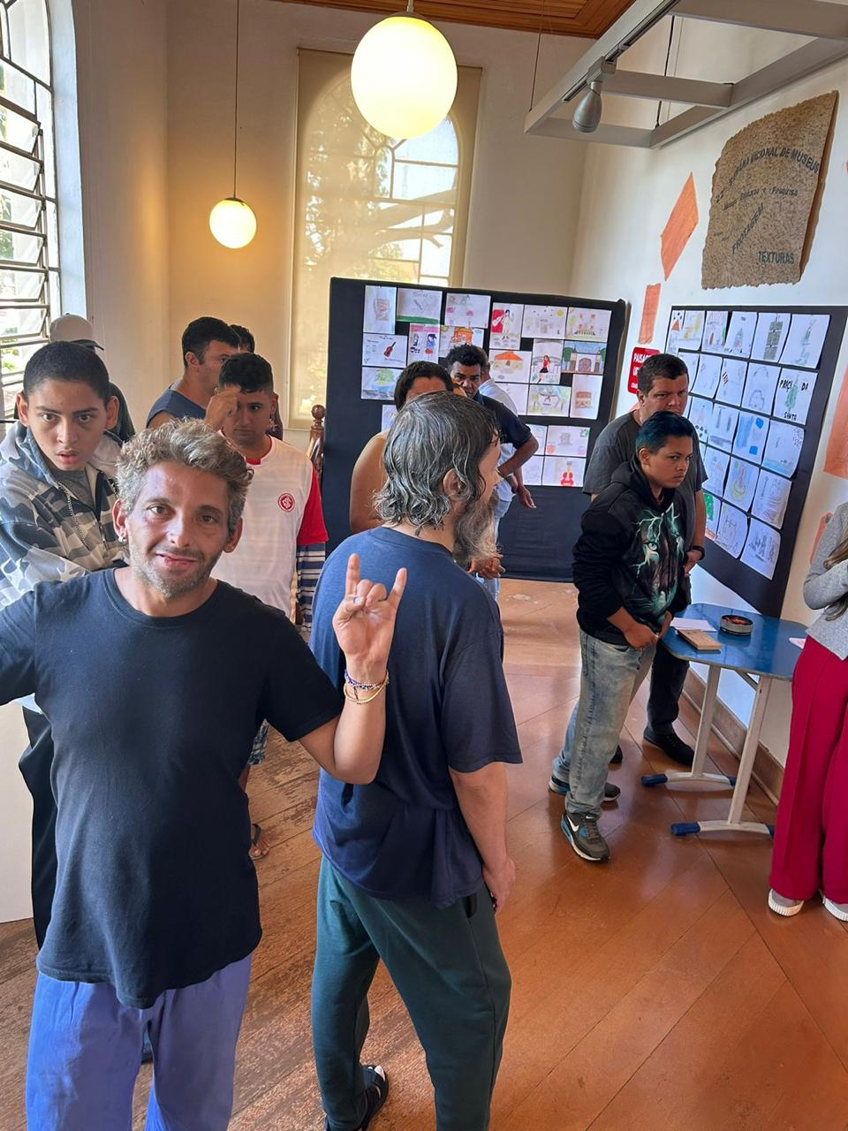
OFICINA OCUPA-CIDADE
“Eu acho bom e legal a ocupação que nós faz quando a gente sai para ver a exposição teatro, cinema, ocupa a cabeça do paciente é muito bom”
(E., 42 anos)
Museu

Slide 8
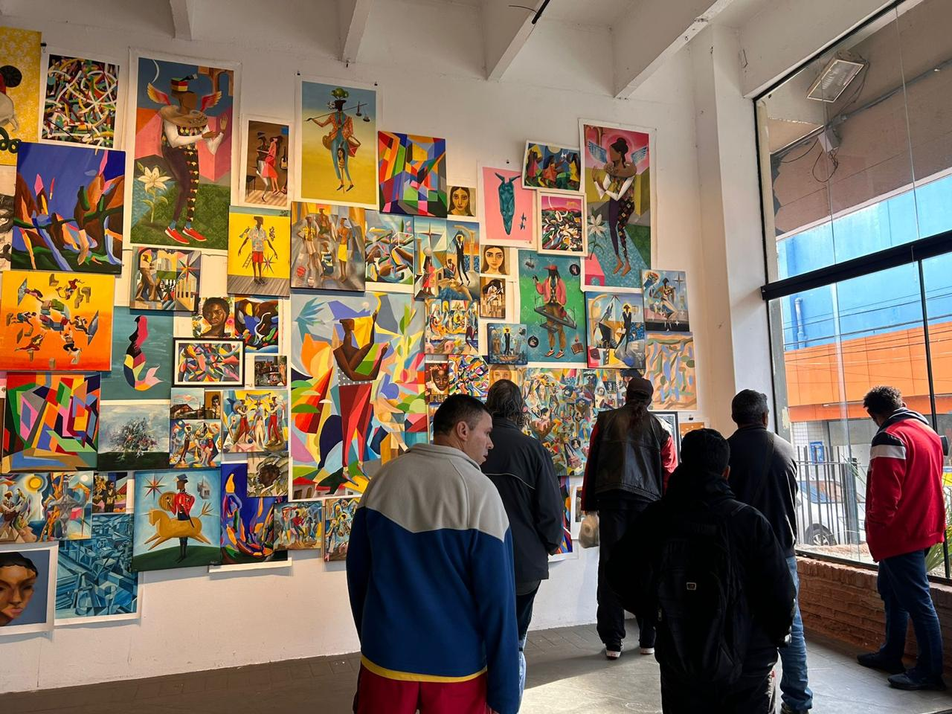
OFICINA OCUPA-CIDADE
“A oficina ocupa-cidade é muito bom, para mim.
Fomos conhecer a biblioteca municipal, o museu e a exposição de arte no alvorada clube.
Aprendi bastante com essas visitas”
Exposição no Centro Cultural

Slide 9
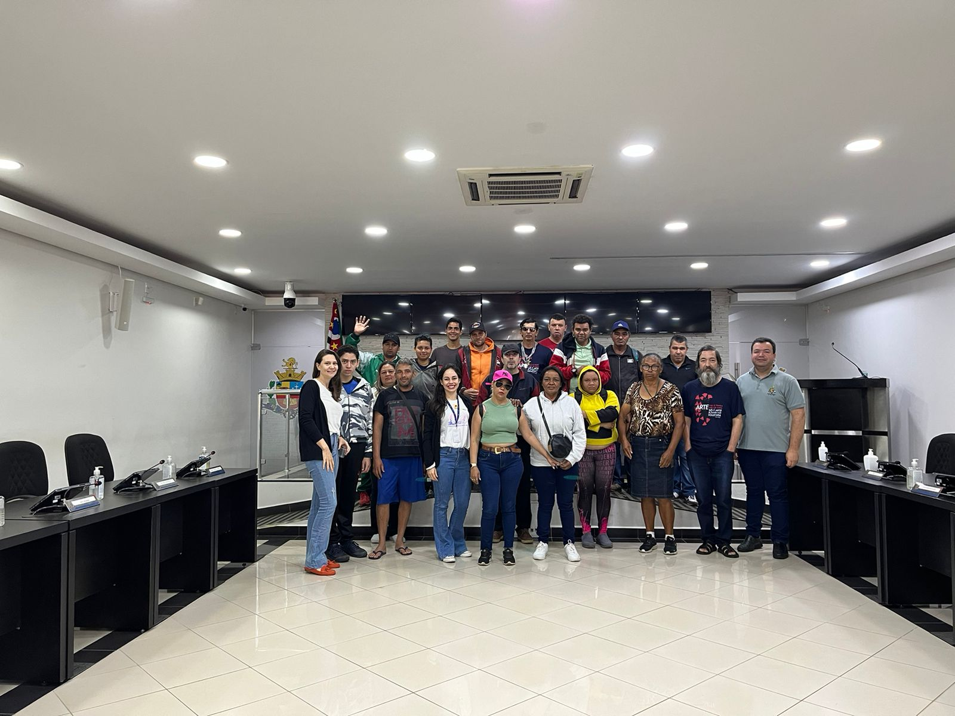
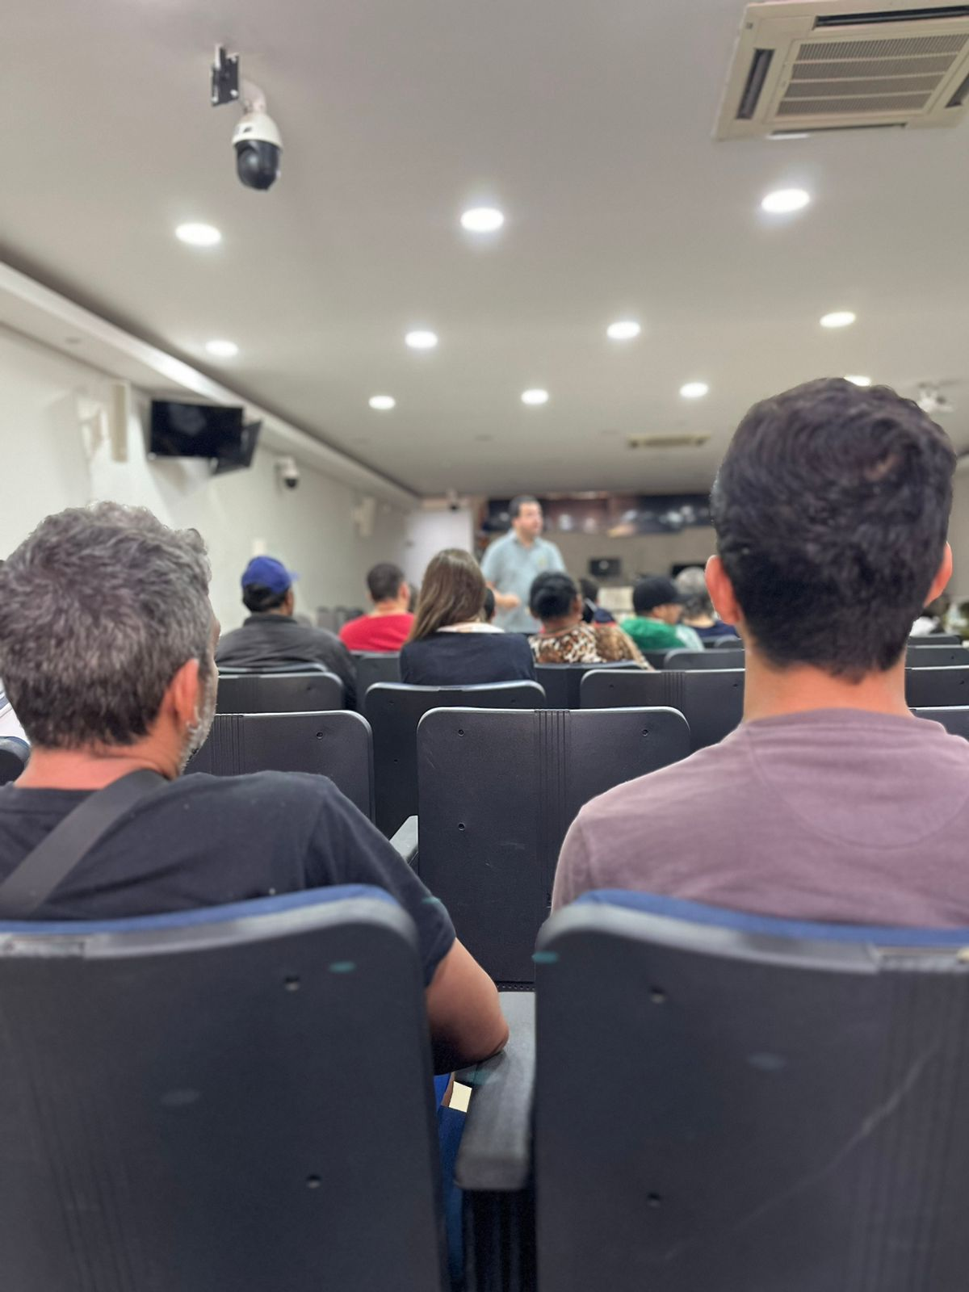
OFICINA OCUPA-CIDADE
Câmara Municipal

Slide 10
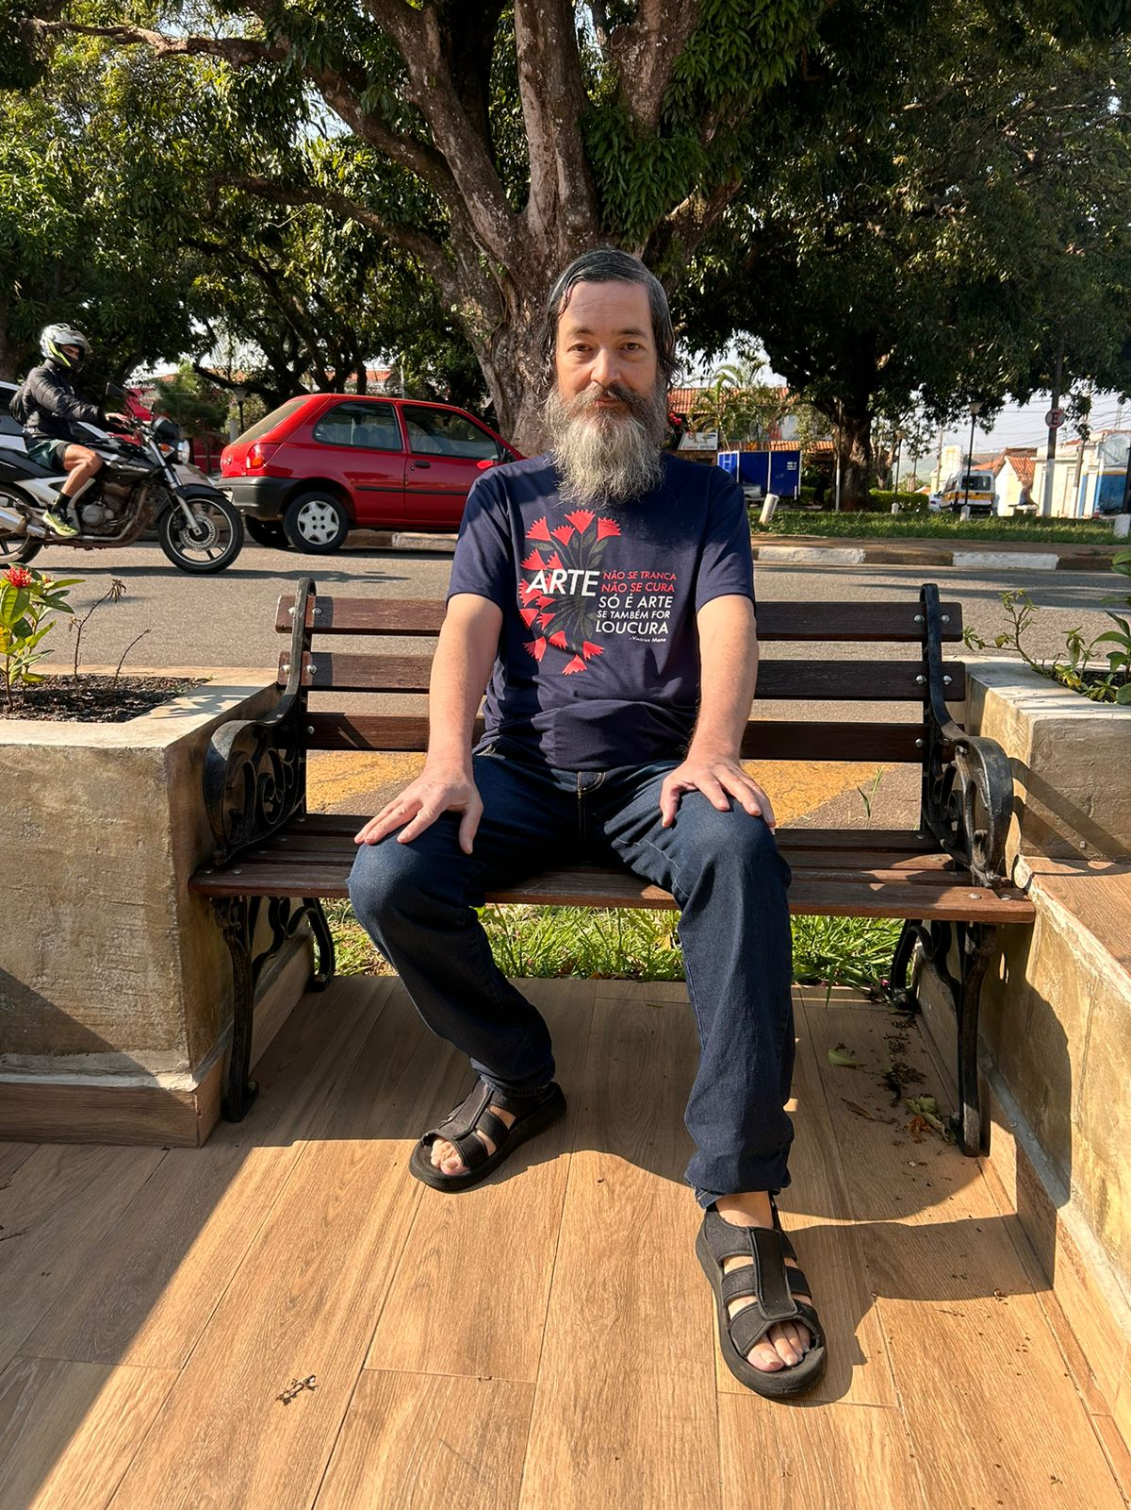
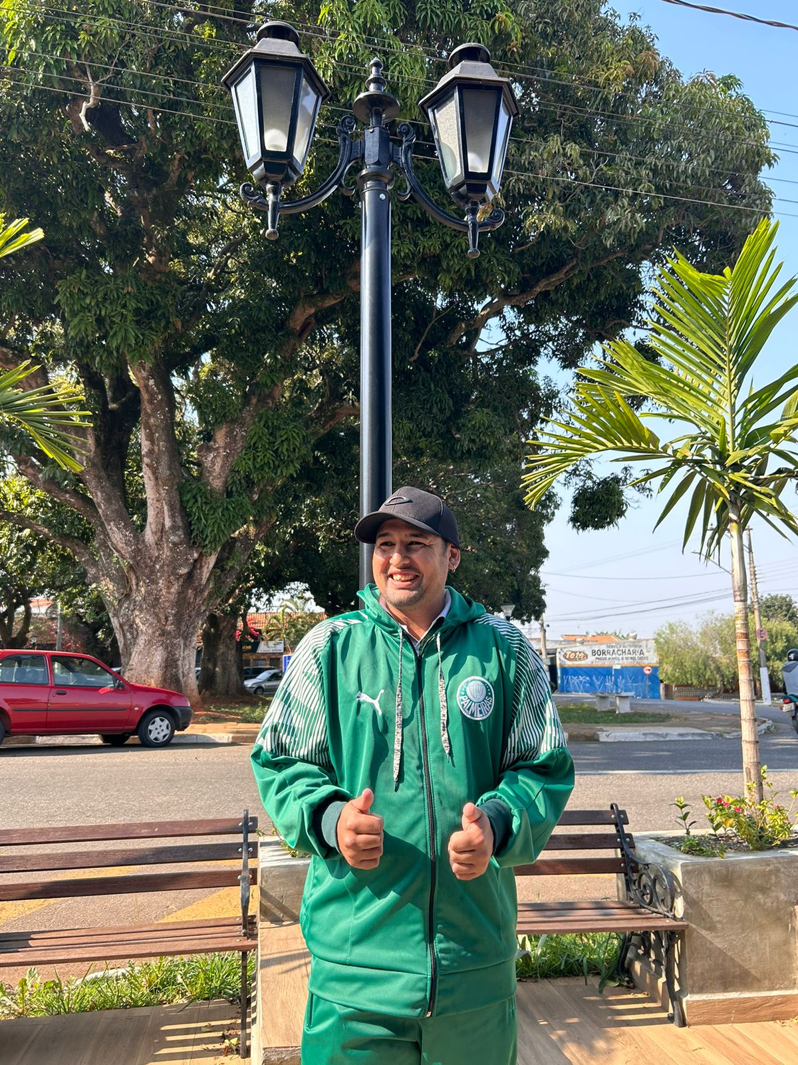
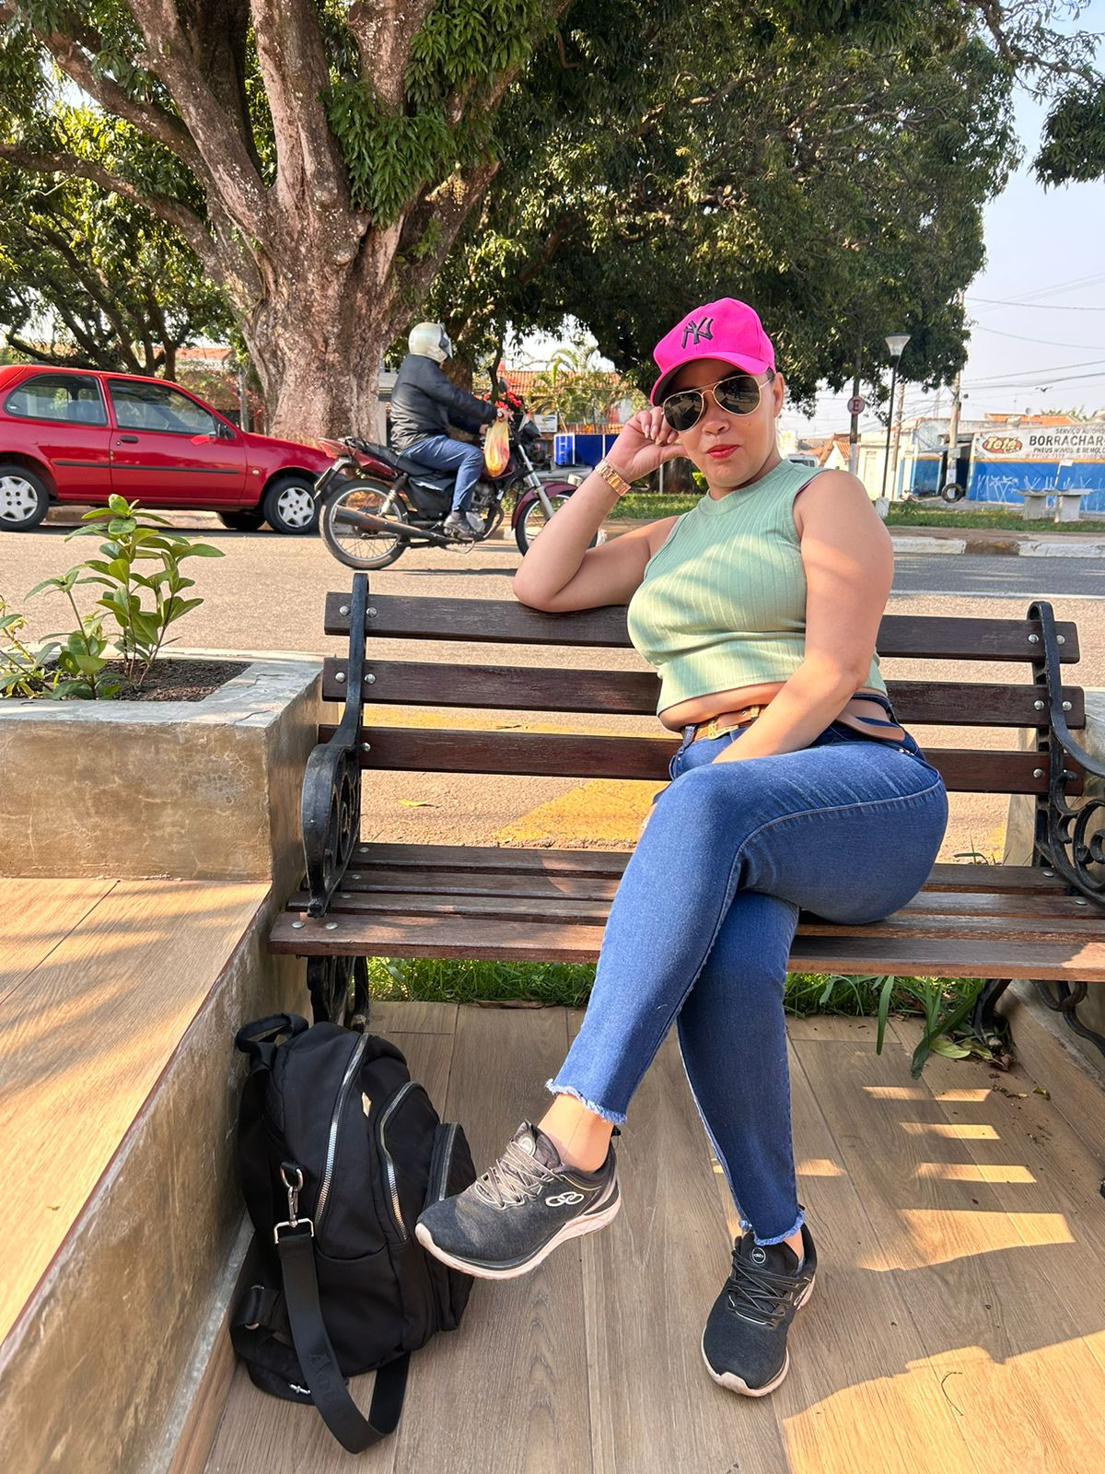
OFICINA OCUPA-CIDADE
Ocupando Espaços

Slide 11
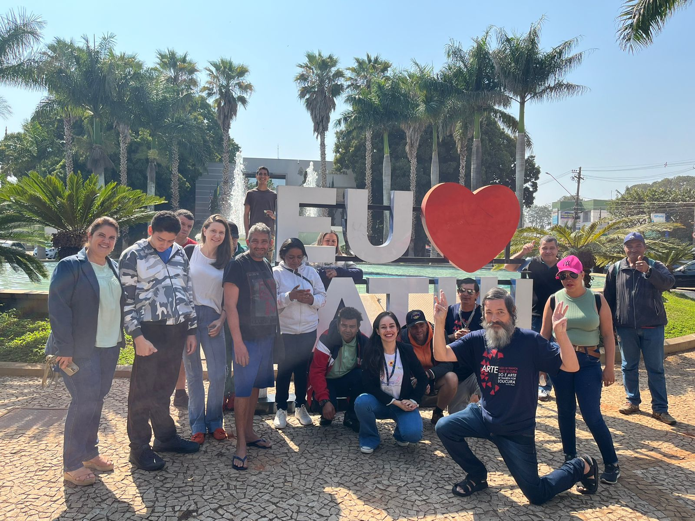
OFICINA OCUPA-CIDADE
Ocupando Espaços

Slide 12
Experiência exitosa em Saúde Mental
CAPS II
15 3205-1135
caps2@tatui.sp.gov.br
Rua Maneco Pereira, 570 – Centro
Tatuí/SP

